Slide 1
XXXIX JORNADAS DEL PUEBLO DE DIOS

Slide 2
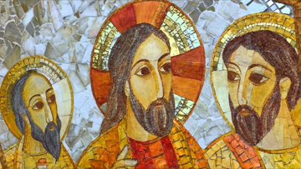
PLAN PASTORAL
DIOCESANO

Slide 3
LUNES DÍA 2 DE OCTUBRE
D. RAFEL ZORNOZA BOY
Obispo de Cádiz Ceuta
Hay que vencer la tentación de limitarnos a lo que tenemos.
Ello supondría una muerte anunciada. BENEDICTO XVI
El tiempo es el mayor innovador. Nos obliga a buscar permanentemente nuevos remedios
para los nuevos retos. Francis Bacon

Slide 4
MARTES DÍA 3 DE OCTUBRE
D. José Alberto Berrada
Tote
Responsable de grupos alpha
La nueva Evangelización no es un título.
Es una conversión pastoral en su totalidad
Nadie echa vino vino nuevo en odres viejos, porque el vino reventará
los odres y se perderán vino y odres.
El vino nuevo en odres nuevos. Mc. 2,22

Slide 5
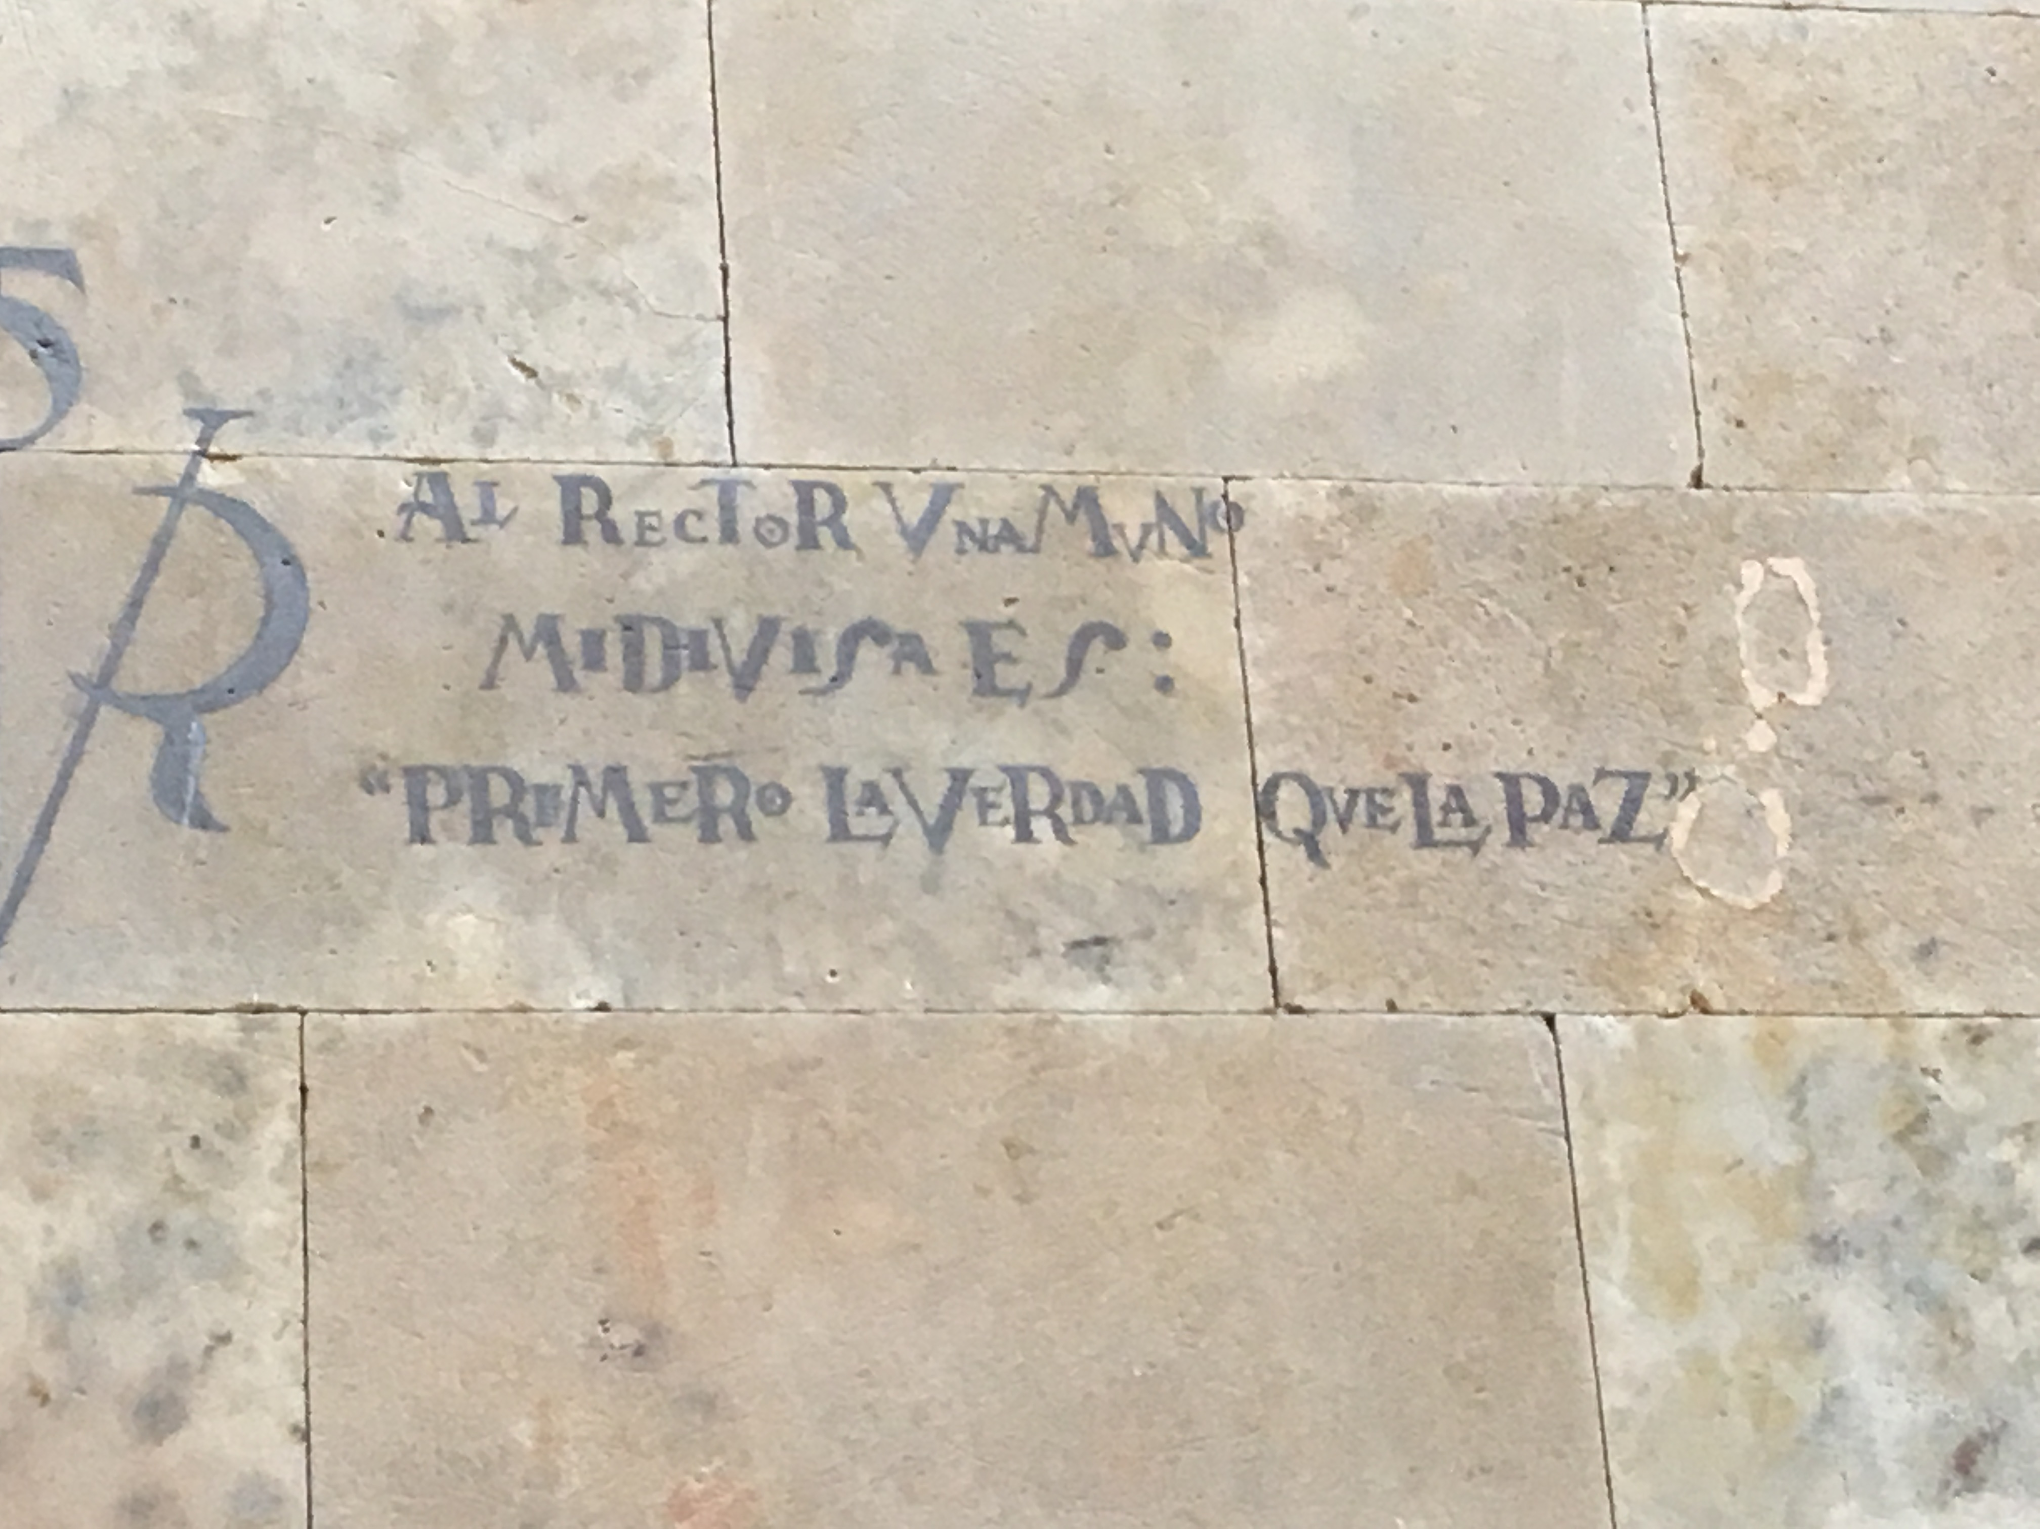

Slide 6
PLAN PASTORAL
ENCUESTAS
SACERDOTES EN ACTIVO 240
ENCUESTAS 95
CÓMO ME SITÚO ANTE EL PLAN

Slide 7
POCA IMPLICACIÓN
No se sabe qué hacer.
Da pereza empezar algo radicalmente diferente
Da la impresión que con el clero joven no conecta este plan
La misma asistencia a las jornadas pastorales es muy pobre.
Debemos animarnos y tomar conciencia de que Dios cuenta con nosotros para poner en marcha este plan diocesano.
Sacerdotes. es nuestro momento. Saquemos la ilusión sacerdotal que todos tenemos más que de sobra.

Slide 8
PLAN PASTORAL
ENCUESTAS
FELIGRESES 60.000

Slide 9
PLAN PASTORAL
ENCUESTAS
¿TE SIENTES ACOGIDO EN LA PARROQUIA CUANDO VAS A ELLA?
ENCUESTAS 1.400

Slide 10
UNA FELIGRESÍA ENTREGADA Y BIEN DISPUESTA
Con ellos hay que poner el plan pastoral en marcha.
Hay feligreses y feligresas que su papel será la oración ya no pueden hacer más. Su papel querer el plan.
Con los que sienten ganas que son muchos y muchas habrá que ir organizando las Unidades Pastorales, para que se vayan viviendo en clave de nueva evangelización con todo lo que supone. Iniciación cristiana etc.
Lo hemos escuchado. Es algo nuevo. ¿Cómo bautizamos?

Slide 11
ENCUESTA NÚMERO 6
IMAGEN QUE LOS ALEJADOS TIENEN DE LA IGLESIA
IMAGEN QUE TIENEN DE LA IGLESIA
Anticuada y en busca del poder.
Desconectada de la vida.
QUE CAMBIARÍAN
Jerarquía y dogmas.
Más implicada y con mayor humildad.
QUÉ ECHARÍAS DE MENOS
Coherencia y cercanía del cura de antes.

Slide 12
PLAN PASTORAL
ENCUESTAS
CREES EN DIOS AUNQUE ESTÉS ALEJADO
DE LA PRÁCTICA RELIGIOSA

Slide 13
PLAN PASTORAL
ENCUESTAS
¿ADMIRAS LA FIGURA DE JESÚS?

Slide 14
PLAN PASTORAL
ENCUESTAS
¿TE GUSTARÍA QUE ALGUIEN TE OFRECIERA
UNA PALABRA DE ESPERANZA?

Slide 15
CONVERSIÓN
PASTORAL
DE LA IGLESIA

